Slide 1


“¿QUÉ PUEDO DARTE, MAESTRO?”
Más cerca de la iglesia
ESCUELA SABÁTICA
IGLESIA ADVENTISTA DEL 7° DÍA

Slide 2

SERVICIO DE CANTO
#141 “Alabadle” y #142 “Venid, cantad de gozo en plenitud”.

Slide 3

BIENVENIDOS
Dios nos ha traído hasta aquí para aprender de él y
también para ser instruidos acerca del departamento de servicios fiduciarios con el que cuenta nuestra
iglesia. ¿Sabías que existe este departamento?
Juntos aprenderemos acerca de él y de sus funciones.

Slide 4
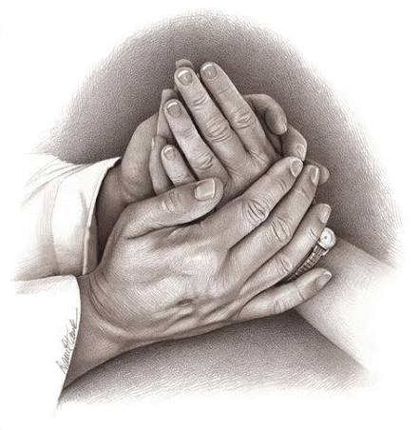
ORACIÓN DE RODILLAS
Amado padre celestial, tú eres nuestro dador y sustentador, has provisto para nosotros y nuestras familias
cada día de nuestra vida. Si por tu bendición tenemos para compartir, ayúdanos a ser sabios mayordomos
y a no tener egoísmo en nuestro corazón, para que las bendiciones que nos has dado se multipliquen en
bendición para otros a través de nuestros actos consientes y generosos, ayúdanos a ser sabios
administradores de los bienes que nos has dado.

Slide 5

LECTURA BÍBLICA
2 Corintios 9:7 “Cada uno dé como propuso en su corazón: no con tristeza, ni por necesidad, pues Dios
ama al dador alegre”.

Slide 6

PROPÓSITO
Concientizar a la hermandad a que nuestra generosidad a Dios y su obra no están limitadas a
nuestros diezmos y ofrendas. El departamento de servicios fiduciarios es aquel que se encarga de apoyar
y orientar a la feligresía en materia de testamentos, fideicomisos y donaciones especiales.

Slide 7

Estos rubros
también son parte de nuestra generosidad a Dios y el objetivo es que la hermandad esté informada y pueda
hacer uso de esta orientación en caso de tener el deseo en su corazón de hacer una donación especial para Dios.

Slide 8
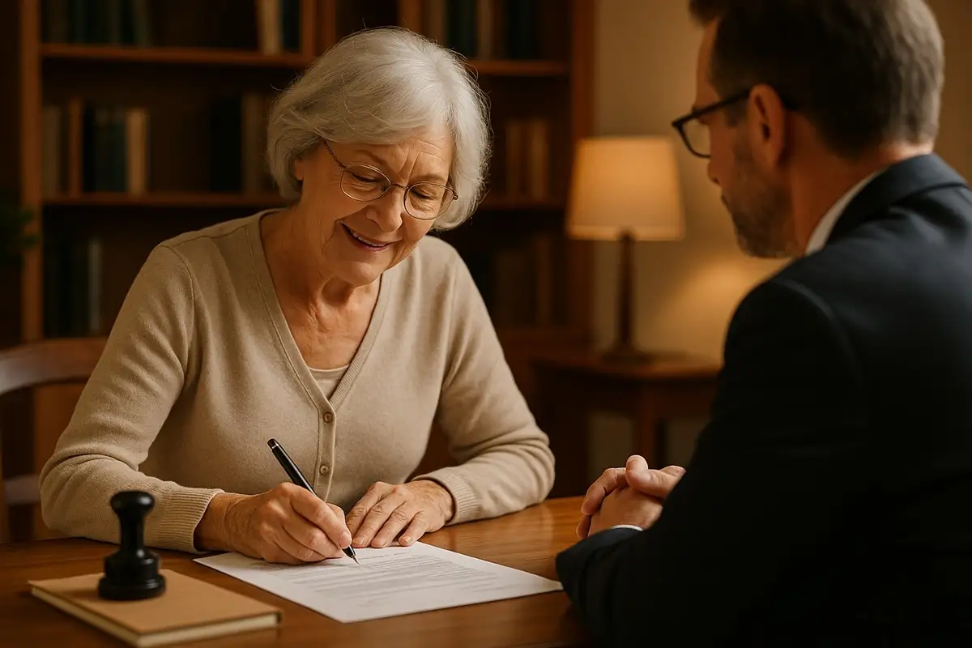
INTRODUCCIÓN
El departamento de servicios fiduciarios es el encargado de orientar a las personas que desean continuar
apoyando la obra de Dios, a través de testamentos, fideicomisos y donaciones.
Probablemente en tu corazón ha nacido en algún momento el deseo de darle al Señor algo más que tus
diezmos y ofrendas, pero desconoces cómo hacer una donación o cómo dejar establecido en un testamento
una parte para el Señor; es ahí donde el departamento de servicios fiduciarios entra en función y puede
ayudarte.

Slide 9
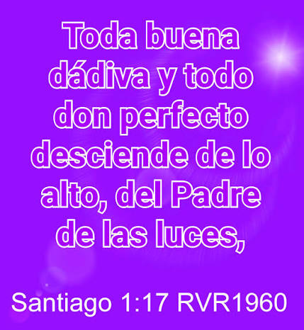
(INICIA EL ACRÓSTICO)
F- Fieles mayordomos fuimos llamados a ser,
I- Inmensa ha sido su bondad y provisión,
D- Dador de todo lo que tenemos, es nuestro
Señor.

Slide 10

HIMNO DE ALABANZA
CON ALEGRÍA Y ALABANZA, CANTEMOS
EL HIMNO #145 “CON ACENTOS DE ALEGRÍA”.

Slide 11
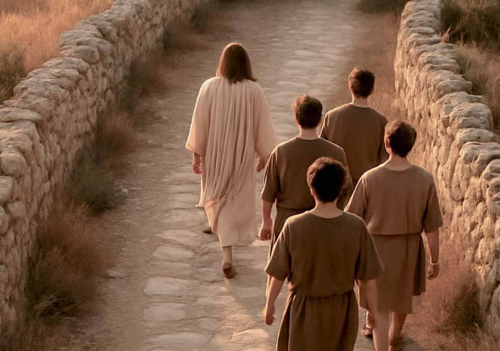
NUEVO HORIZONTE
DISCIPULADO
Nuestra gran comisión: eI discipulado

Slide 12
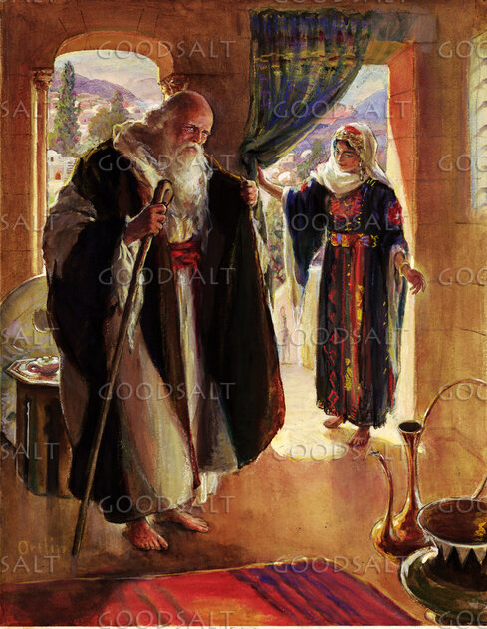
En 2 Reyes 4:8-10 se encuentra el relato de una mujer que, movida por un espíritu de bondad, donó parte
de su casa y construyó una habitación especial, totalmente acondicionada, para cuando el profeta Eliseo
pasara por ese ahí, tuviera un lugar donde descansar.
¡Qué generosidad la de aquella mujer! Probablemente
en tu corazón haya brotado el mismo espíritu de generosidad, queriendo dar parte de tus bienes a Dios.
¿Sabías que el departamento de servicios fiduciarios puede apoyarte?

Slide 13

(CONTINUA EL ACRÓSTICO)
U- Unidos en espíritu de bondad,
C- Compartiremos de sus muchas
bendiciones,
I- Invítanos a dar con amor y convicciones.

Slide 14
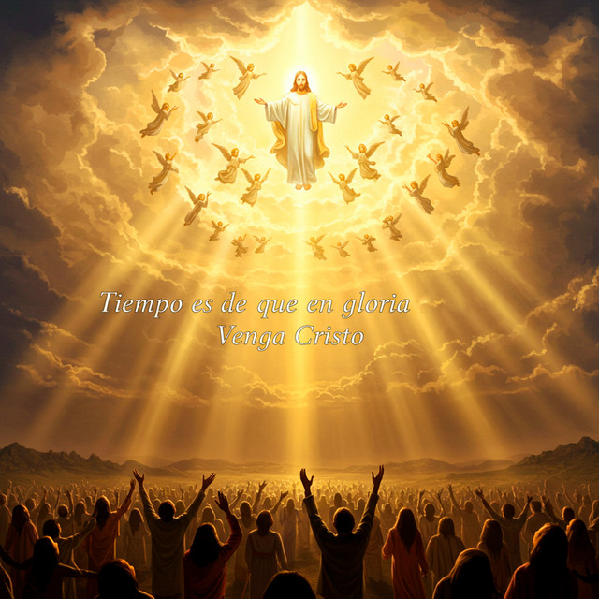
CANTO ESPECIAL
Entonemos con gozo el himno #154 “Dad gloria al Cordero Rey”.

Slide 15


MISIONERO MUNDIAL
BULGARIA

Slide 16

(CONTINUA EL ACRÓSTICO)
A- Amante benefactor, bondadoso Señor,
R- Riquezas nos has dado aun sin merecer,
I- Inspíranos a entregarlas, más allá de
perecer.

Slide 17

(TERMINA EL ACRÓSTICO)
O- Oportunidad tenemos para de ser de
bendición.
S- Salvador bendito, gracias por tu provisión.
Hemos completado el acróstico con la palabra FIDUCIARIOS y con ello, damos el tiempo para el informe secretarial.

Slide 18

INFORME
SECRETARIAL

Slide 19

Ahora sabes cuál es la función del departamento de servicios fiduciario y que todos tenemos la oportunidad
de ser de bendición para nuestra iglesia, asignando una parte de nuestros bienes para la obra de Dios.

Slide 20

Por el gran amor de Dios, su misericordia y bondad, hemos sido bendecidos con bienes materiales que
han servido para satisfacer nuestras necesidades y las de nuestra familia. Probablemente hayas sido tan
bendecido que tengas bienes para repartir a tu familia en caso de tu fallecimiento.
Sin olvidar que el dador de todo es nuestro Dios, puedes ser inspirado por él para otorgar parte de tus
bienes para su obra, para la construcción de una iglesia o el desarrollo de la misma.
Si Dios ha hablado a tu corazón y te ha inspirado al igual que a la mujer que asignó un espacio y construyó
un lugar especial para el profeta Eliseo y, también deseas hacer algo similar para la causa de Dios, busca
orientación en el departamento de servicios fiduciarios, con gusto resolverán tus dudas.

Slide 21
Juntamente con otros, Ananías y su esposa Safira habían tenido el privilegio de oír el evangelio predicado
por los apóstoles. El poder de Dios acompañaba la palabra hablada,
y una profunda convicción se apoderó
de todos los presentes. La influencia enternecedora de la gracia de Dios los indujo, en su corazón, a
renunciar a su egoísta posesión de bienes terrenales.
Mientras se hallaban bajo la influencia directa del
Espíritu de Dios hicieron la promesa de dar al Señor ciertas tierras; pero cuando ya no estaban bajo la
influencia celestial, la impresión era menos fuerte y empezaron a dudar y a rehuir el cumplimiento de la
promesa que habían hecho. Pensaron que se habían apresurado demasiado y desearon reconsiderar el
asunto. Así abrieron una puerta por la cual Satanás entró en seguida,
y obtuvo el dominio de su mente.
(Joyas de los Testimonios, T1, p. 542).

Slide 22
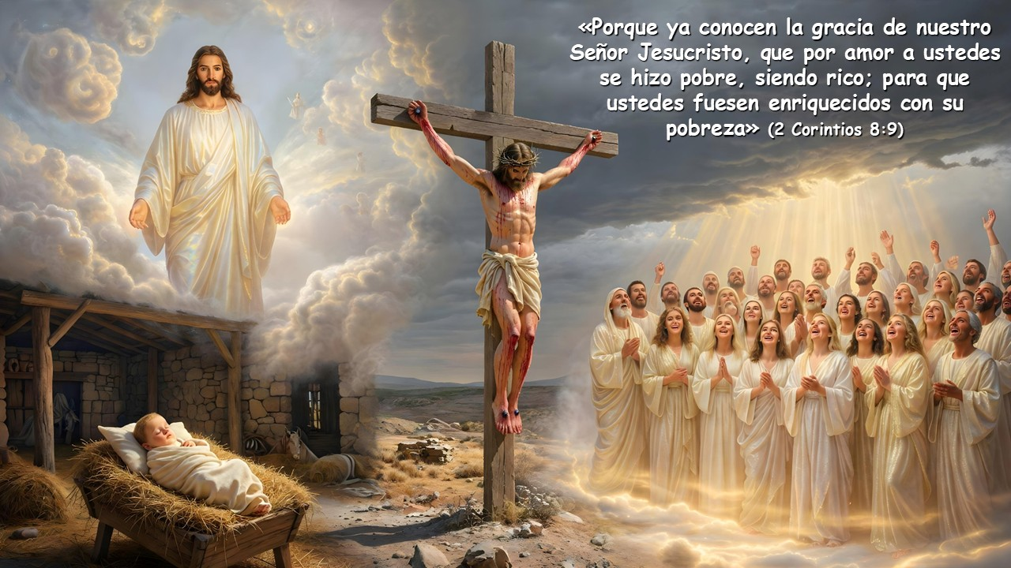
VERSÍCULO PARA MEMORIZAR

Slide 23
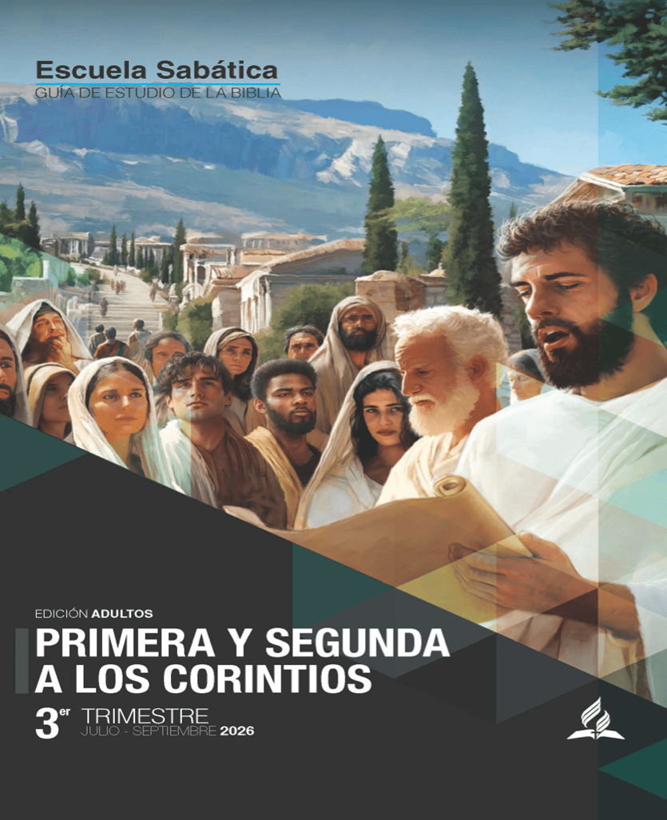
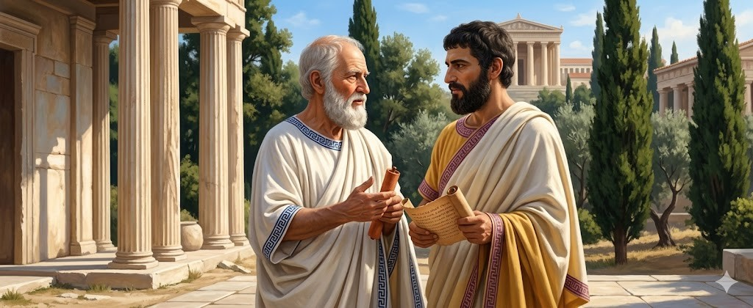
REPASO DE LA LECCIÓN # 11
MAYORDOMÍA Y MISIÓN

Slide 24

HIMNO FINAL
#274 “¿Qué te daré, Maestro?”.

Slide 25
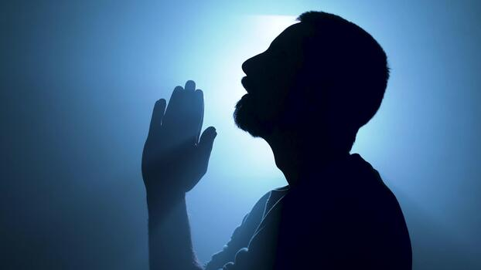
ORACIÓN FINAL
Eterno Dios, no somos merecedores de tus muchas bondades y te alabamos porque en tu inmenso amor nos
bendices y prosperas aun siendo pecadores. Reconociendo que todo lo que tenemos es por tu bendición,
te pedimos que quites de nuestro corazón el egoísmo y si está en nuestro deseo apartar una parte especial
de los bienes que nos has otorgado para tu causa, ayúdanos a poder llevarlo a cabo para bendición de tu
iglesia, mostrando así, buena mayordomía en el correcto uso de los recursos que nos has dado para
administrar.

Slide 26


